Slide 1
BANCO DE DADOS
CONHECIMENTOS BÁSICOS
PROF LUIZ PINHEIRO

Slide 2
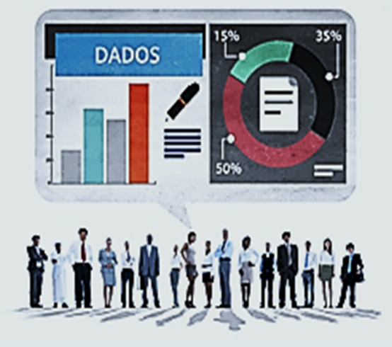
Compartilhamento e Integração de Dados
É comum que algumas pessoas percam tempo discutindo os conceitos de modelagem em reuniões e, mesmo assim, na hora de realizar alguma manutenção, surjam diversos problemas. Você sabe por que surgem esses problemas? Por conta da falta de conhecimento de conceitos durante a modelagem. Nesse ponto, a análise de dados é fundamental, pois:
Oferece técnicas que permitem realizar o estudo sobre os dados.
Preocupa-se em conseguir um acordo entre os usuários em relação à definição dos dados na organização.
Está percebendo a importância da análise dos dados?

Slide 3
Componentes do MER
O Modelo Entidade-Relacionamento (MER) é composto pelos objetos:
Entidades Relacionamentos Atributos.
Verifique abaixo, para conhecer as vantagens do Modelo Entidade-Relacionamento (MER).
Sintaxe robusta
Comunicação com o usuário
Facilidade no desenvolvimento
Documenta e organiza uma especificação de maneira clara e precisa.
Facilita a visualização do usuário, permitindo que ele entenda facilmente a forma de representação gráfica
Oferece facilidade na definição do relacionamento entre as entidades.
Definição do escopo
Integração entre aplicações
Fornece uma ilustração clara do escopo do sistema.
Fornece um método que torna fácil a ligação entre diferentes aplicações.
O MER prevê relacionamentos entre entidades. Por isso, para entender como esse modelo funciona, precisamos conhecer bem os conceitos de entidades e atributos. Vamos lá?

Slide 4



Componentes do MER
Entidade
É um objeto que existe no mundo real, com uma identificação diferente e um significado próprio. Podemos dizer que são as coisas que existem na organização ou que descrevem o negócio em si. Se algo existe e proporciona algum interesse em manter dados sobre ele, isso caracteriza uma entidade do negócio.
Uma entidade é uma tabela no banco de dados. Quando identificamos todas as entidades, estamos definindo quais serão as tabelas que teremos de criar em nosso banco de dados.
Cada entidade representa objetos com as mesmas características. Portanto, um banco de dados compreende um conjunto de entidades do mesmo tipo.
Por exemplo, no banco de dados de uma organização, algumas das entidades são:
CLIENTE
FUNCIONÁRIO
FORNECEDOR

Slide 5
Atributos
Atributos são os dados armazenados em um arquivo de tabela. Também podemos chamar o atributo de campo. Uma tabela ou entidade é composta e representada por um conjunto de atributos ou campos.
Alguns atributos são opcionais, ou seja, em alguns casos, podem não estar presentes.
Por exemplo, Nome, Endereço, Telefone, Cidade, Salário, Cargo e Departamento são campos ou atributos que podem compor as entidades ou tabelas Cliente e Funcionário.
Vejamos:
Domínio
Caracteriza-se domínio, uma lista dos possíveis valores que um atributo pode assumir. Exemplos de domínios são: Sexo = [M | F], os valores que serão assumidos M (masculino) ou F (feminino).
Cliente
Nome
Endereço
Telefone
Cidade
Funcionário
Salário
Cargo
Departamento
Tupla
Uma tupla é o elemento do conjunto de uma entidade. É uma estrutura de atributos relacionados e interdependentes, que compõem os dados de um elemento de uma entidade especifica. Exemplo de tupla da entidade Aluno seria: (RM: “05132” + Nome: “Raphael da Silva Gomes” + Endereço: Av.Edilú, 565/Ap 10 “+ CPF:” 325.432.864-22 “+ Data de Nascimento:” 07/04/1989 “+ Sexo:” M “)”.

Slide 6
Atributos
Agora, vamos conhecer os tipos de atributos!
Os atributos dividem-se em alguns tipos. Veja na tabela para visualizá-los.
Nome do Cliente Endereço Data de Nascimento Idade *Telefone CPF *Idiomas
João R. Acre, 21 04/02/1985 (11 2198-4950) 110938849-09 Inglês
Maria Av. Brasil, 289, casa 4 23/11/1970 (21 99879-9384) 107482098-21 null
José R. José Bonifácio, 25, ap. 402 11/04/1991 (11 3219-9391) e (11 99839-9284 ) 148938098-65 Inglês e Espanhol
Nome do Cliente | Endereço | *Telefone | CPF | Data De Nascimento | Idade | *Idiomas
João | R. Acre | (11 2198-4950) | 110938849-09 | 04/02/1985 | Data Atual = Data de Nascimento | Inglês
Maria | Av. Brasil, 289, casa 4 | (21 99879-9384) | 1 07482098-21 | 23/11/1970 | Data Atual = Data de Nascimento | null
José | R. José Bonifácio, 25, ap. 402 | (11 3219-9391) e (11 99839-9284) | 148938098-65 | 11/04/1991 | Data Atual = Data de Nascimento | Inglês e Espanhol

Slide 7

Chave Primária
Vimos que os atributos determinantes são as chaves primárias do banco de dados. No entanto, ainda precisamos entender o que significa uma chave primária.
Primeiramente, é importante especificar como as entidades e os relacionamentos são identificados.
Conceitualmente, entidades e relacionamentos individuais são diferentes, mas, em uma perspectiva de banco de dados, a diferença entre eles precisa ser expressa em termos de seus atributos.
Você deve estar se perguntando: “Mas, afinal, o que é uma chave primária?”.
A chave de uma tabela é um campo ou um conjunto de campos que identifica, de forma única, cada registro. A função da chave primária é garantir a unicidade dos registros.
Por exemplo, o cadastro dos cidadãos brasileiros tem o CPF como chave primária. Não há duas pessoas com o mesmo número de CPF. Veja nos ícones, a seguir, para visualizar como a chave de uma tabela podem ser.

Slide 8



Chave Primária
Vamos ao exemplo, o cadastro dos cidadãos brasileiros tem o CPF como chave primária. Não há duas pessoas com o mesmo número de CPF, certo! Visualize como a chave de uma tabela deve ser:
Única
Não podem existir dois registros com o mesmo valor para a chave primária.
Em outras palavras, a tabela não pode ter duas linhas com os valores da chave primária repetidos.
Imutável
Como você já deve estar imaginando – e como o próprio nome diz – a chave primária imutável não muda. Isso significa que se um valor para a chave é atributo a um registro, esse valor não será mais modificado.
Por exemplo, se um código é definido durante o cadastro de um funcionário no momento em que ele é admitido na empresa, esse número deve permanecer sem modificação durante todo o tempo que existir na tabela funcionários.
Universal
A chave é universal quando existem valores para ela em todos os registros da tabela.
Por exemplo, se usarmos o CNPJ como chave do nosso cadastro de clientes, devemos questionar:
Os clientes serão somente pessoas jurídicas? Se a resposta for sim, devemos fazer outra pergunta: nada será vendido para pessoas físicas? Os clientes possuem registro na Receita Federal? Possuem CNPJ? Os clientes são organizações brasileiras? Organizações estrangeiras não são cadastradas no CNPJ.

Slide 9
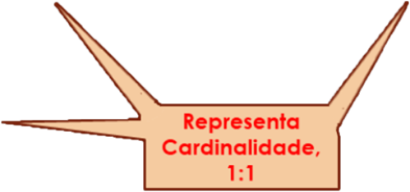

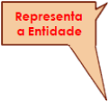
Modelo Entidade Relacional
Dentro do Losango utiliza-se de um verbo, mas apenas no DER. Na confecção do MER não é necessário inserir o losango e o verbo .
Chave primária.
CadFunc
1
Código Remessa
1
Remessa
Data de saída
N
Data de entrada
1
Itens
Os principais passos na criação do modelo lógico são os seguintes:
Identificar as entidades;
Listar os principais atributos das entidades;
Estabelecer os relacionamentos entre as entidades;
Identificar atributos chave;
Completar o modelo com novos atributos;
Refinar o modelo.

Slide 10
Relacionamentos
O entendimento sobre o que são efetivamente relacionamentos e a capacidade de enxergar estes objetos, como participantes do mundo real, são fatores primordiais para que se venha a efetuar trabalhos de modelagem de dados com compreensão do que está sendo realizado.
É uma forma estruturada de representar coisas que existem e ocorrem em uma realidade, devendo, sempre, retratar com simplicidade os fatos.
Para um retrato dos objetos e fatos de um problema, os relacionamentos são os elementos que nos apresentam o sentido de existência destes objetos e suas inter-relações, sem as quais ficaria de derradeira confusão o entendimento e a compreensão do domínio do problema.
Representam a ligação entre os elementos de uma entidade com os de outra entidade. Em outras palavras, um relacionamento é uma associação estabelecida entre campos comuns (atributos) em duas (ou mais) tabelas. Os relacionamentos podem ter três modalidades, com determinado grau.
Tipos de Relacionamento
Relacionamento de Um-para-Um
Neste grau de relacionamento, cada elemento de uma entidade relaciona-se com um e somente um elemento de outra entidade
Relacionamento de Um-para-Muitos
Um-para-muitos: é o tipo mais comum de relacionamento, onde um registro pode ter muitos registros coincidentes em outra tabela.
Relacionamento de Muitos -para-Muitos
Muitos-para-muitos: um registro pode ter muitos registros coincidentes em duas tabelas.
Esse tipo de relacionamento só é possível definindo-se uma terceira tabela (denominada tabela associação) cuja chave primária consista em dois campos: as chaves estrangeiras provenientes em ambas as tabelas. Na verdade, um relacionamento muitos-para-muitos são dois relacionamentos com uma terceira tabela.

Slide 11

Cardinalidade
Quando temos um relacionamento entre duas entidades, o número de ocorrências de uma entidade que está associado, com ocorrências de outra entidade, determina a cardinalidade deste fato. No relacionamento, cada elemento de uma entidade relaciona-se com um somente um elemento de outra entidade.
Representando a quantidade de elementos das tabelas associados, ou seja, exibe graficamente o tipo de relacionamento usado para associação. Deve-se ler o relacionamento nos dois sentidos em que ele se efetuar, muito dos erros na construção de modelo de dados ocorrem por serem realizados exames apressados sobre a cardinalidade dos relacionamentos, efetuando-se a analise somente de um interesse especifico do negócio, sem que se verifique a cardinalidade no sentido inverso.
Existem duas maneiras de representarmos as cardinalidade relacionadas:
Notação A:
Representação da Notação A
1 para 1 : uma única ocorrência na tabela A e uma única ocorrência na tabela B.
1 para N : uma única ocorrência na tabela A e muitas ocorrências na tabela B.
N para 1 : muitas ocorrências na tabela A e uma única ocorrência na tabela B.
N para N: muitas ocorrências tanto na tabela A como na tabela B.
DEPENDENTE
EMPREGADO
N
N
1
N
ÁREA
LOTAÇÃO
EMPREGADO
NÍVEL
SALARIAL
1
1
1
N
1
GERENTE

Slide 12
Notação B:
Representação da Notação B
Conhecido como Pé de galinha.
DEPENDENTE
EMPREGADO
Uma ocorrência
Ou nenhuma
Várias, Uma ou nenhuma ocorrência.
Uma e somente
Uma ocorrência
Pelo menos
Uma ocorrência
ÁREA
LOTAÇÃO
EMPREGADO
NÍVEL
SALARIAL
Em ambos os casos são representados a situação abaixo:
Área de Lotação tem obrigatoriamente, pelo menos 1 empregado;
Empregado está vinculado obrigatoriamente a uma área de lotação;
Empregados podem ter vários, um ou nenhum Dependente;
Dependente (existindo) está obrigatoriamente vinculado a Empregado;
Empregado pode ser Gerente;
Empregado tem, obrigatoriamente, um Nível Salarial;
Em um mesmo Nível Salarial, podem ter vários, um ou nenhum Empregado.
GERENTE
Notação C:
Conhecido como Universal.
Representação da Notação C:
1
1
1 para 1 : uma única ocorrência na tabela A e uma única ocorrência na tabela B.
1 para N : uma única ocorrência na tabela A e muitas ocorrências na tabela B.
DEPENDENTE
EMPREGADO
1
EMPREGADO
∞

Slide 13
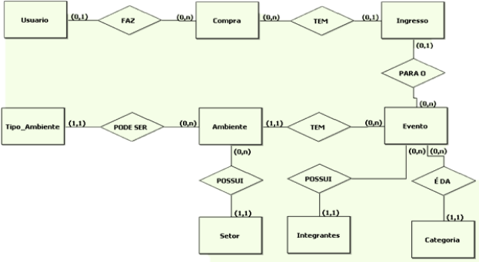
Componentes do Diagrama E- R (Peter Chen) :
Retângulos : representam conjuntos- entidade;
Elipses : representam atributos;
Losangos : representam conjuntos- relacionamento;
Linhas : ligam atributos a conjuntos- entidade e conjuntos- entidade a conjuntos relacionamento.
Exemplo de (DER)

Slide 14
Modelagem de dados
Compreende os processos necessários para a definição de um banco de dados.
O objetivo é possibilitar o desenvolvimento de um banco de dados sólido, que contemple todos os dados necessários para as aplicações, tenha o mínimo de redundância de informações, seja de fácil entendimento e que permite a realização de transações (consultas, inserções, alterações e exclusões) com desempenho possível.
Podemos compreender que o tipo de dados, os relacionamentos e as restrições que podem recair sobre os dados que podem ser de dois níveis:
Alto nível de abstração: modelo de dados lógico (conceitual), que fornece uma visão próxima do modo como os usuários visualizam os dados.
Baixo nível de abstração: modelo de dados físico, que fornece uma visão detalhada do modo como os dados estão armazenados no computador.
A modelagem de bancos relacionais é feita através do uso de Diagrama de Entidade Relacionamento (DER ou ER), representando em nível lógico ou físico.

Slide 15
Requisição do Sistema
A maior necessidade de se obter as informações de que precisa em tempo hábil, e através do planejamento do sistema, de maneira a atendê-lo.
Algumas características de um sistema corretamente modelado são:
Cada registro tem o mesmo número de informações;
Mesmo campo-mesmo tipo de informação;
Não há redundância de informações, sendo assim o registro ser cadastrado apenas uma vez;
A ordem com a qual os registros são cadastrados não é importante.

Slide 16
Exercícios
1. Construa um diagrama E-R (incluindo as cardinalidades) para controle do prontuário de pacientes de um hospital. O hospital possui um conjunto de pacientes e um conjunto de médicos. No registro dos pacientes, temos o nome, RG, CPF, endereço e telefone. No registro dos médicos temos o nome, especialidade, RG, CPF, CRM, endereço e telefone. Cada paciente tem associado a si um prontuário (sua ficha), onde são registradas basicamente todas ocorrências, exames, consultas, medicamentos ministrados associadas a ele. Cada registro no seu prontuário, além de ter a data tem que estar relacionado a um médico, que é o responsável pela informação do registro cadastrado no sistema.
2. Construa um diagrama E-R para uma companhia de seguros de automóveis com um conjunto de clientes, onde cada um possui um certo número de carros. Os dados do cliente são nome, RG, CPF, endereço e telefone. Do carro deve-se armazenar a placa, código RENAVAM, fabricante, modelo, e ano. Associado a cada carro há um histórico de ocorrências. Um carro podem possuir várias ocorrências ou nenhuma. Cada ocorrência deve ter uma data, local e descrição.
3. Mostre como o diagrama abaixo pode ser representado apenas por relacionamentos binários.
4. Crie o MER de um sistema de BD para ser utilizado pelos departamentos da universidade. Um departamento é responsável por no mínimo uma disciplina. Uma disciplina por sua vez pode ter de zero à várias turmas que estão sendo oferecidas. Cada turma por sua vez possui no mínimo um aluno inscrito, e não pode existir uma turma que não esteja relacionada à uma disciplina. Um aluno cadastrado no sistema pode estar ou não matriculado em alguma disciplina, e pode também estar matriculado em várias disciplinas. Um departamento deve ter em seu registro a sigla, o nome e o nome do chefe. Cada disciplina deve ter um nome, um código, a descrição da ementa, e a bibliografia. Cada Turma deve ter um registro do seu turno (manhã, tarde ou noite) e professor que ministra.

